Slide 1






第三章：企业信用管理
INTERNET CREDIT

Slide 2
本章大纲
本章简介
了解企业信用管理概念和企业信用管理制度
学习目标
掌握企业客户管理制度和赊销管理政策
重点掌握企业应收帐款管理制度和帐款催收技巧
第一节 企业信用管理概论
第二节 企业信用管理制度
第三节 企业客户管理
第四节 企业赊销管理
第五节 应收账款管理

Slide 3

第四节 企业赊销管理
一、赊销的必要性
二、赊销成本分析
三、赊销政策制定
四、赊销调查
五、授信管理
六、债权保障措施
七、信用管理部门的考核

Slide 4
一、赊销的必要性
1
2
3
赊销是成本最低的交易方式
赊销能提升企业竞争力
赊销促进经济增长

Slide 5
一、赊销的必要性
两个案例：A公司资金（紧张 宽裕）的故事
A公司是一家东莞地区的中型企业，批发食品，客户多为超市及小商店。平均月营业额为500万，货款平均在外天数为60天，坏账率平均为3%；
当该企业建立赊销管理系统后，其货款平均在外天数减为37天，坏账率降为0.7%，需要现金的压力开始减轻！
因货款平均在外天数减少：
原来成本：500÷30×60 =1000万
现在成本：500÷30×37 =617万
此项节省：1000－617 =383万
因坏账率下降：
原来成本：500 × 12×3% =180万
现在成本：500 × 12× 0.7% =42万
此项节省：180－42 =138万
合计共节省： 383+138 =521万
结果
结果

Slide 6
一、赊销的必要性
B公司（弱势 强势）的故事
B公司是一家佛山地区的小企业，日常用品批发，客户多为小商店；平均月营业额为200万，货款平均在外天数为98天，而向供应商取货是现金结算；
从上述数据，该公司的现金压力非常重！明显属于弱势企业！
该公司在引入赊销管理系统之初非常疑惑，因为客户都是小商店，能否接受赊销管理是一个疑问？
当推行后，发现大部分客户是合作的。现其应收账天数降为60天，因其还款能力提升，所以其供应商亦给予30天的赊销期。原来成本：200÷30×98 = 653万
现在成本：200÷30×[98－(98 － 60)－30]= 200万
总共节省：653－200 = 453万
强势企业

Slide 7
一、赊销的必要性
案例：赊销能提升企业竞争力
如何在不增加投资的情况下，增加营运资金？
假设年销售额为1000万，利率为 10%。
只要我们能控制时间，将货款平均在外天数减少，营运资金即能马上增加。
情况 | 货款 在外天数 | 被绑 资金 | 利息 | 总共 被绑资金 | 流动现金 的差別
好 | 40天 | 109.6万 | 11.0万 | 120.6万 | --
中 | 60天 | 164.4万 | 16.4万 | 180.8万 | 60.2万
坏 | 90天 | 246.6万 | 24.7万 | 271.3万 | 151.7万

Slide 8
一、赊销的必要性
案例：赊销能提升企业竞争力
假设有两家销售同类产品的企业，他们的年销售额都是1200万，因管理方式不同，产生以下的不同情况：
A公司：
平均货款在外天数：120天
平均支付货款天数：90天
资金短缺天数： -30天
等于：欠缺营运资金100万
B公司：
平均货款在外天数：45天
平均支付货款天数：60天
资金短缺天数： +15天
等于：拥有营运资金50万

Slide 9
一、赊销的必要性
案例：赊销对经济的促进作用
赊销与GDP
国家 | 部门 | 每增加1亿赊销额, GDP的改变
美国 | 非金融部门 | 上升2498万美元
 | 金融部门 | 上升1831万美元
 | 消费者 | 上升5619万美元
中国 | 金融部门 | 上升4753万元
 | 非金融部门 | 下降8852万元
美国赊销总规模的年均增长速度是GDP的1.5倍以上，并且这种趋势正在加速。

Slide 10
一、赊销的必要性
DSO与资金管理
假定美国人、欧洲人、中国人在做同行业的生意，而他们皆拥有壹万元资金；
根据各国的行业平均应收账在外天数(DSO)统计:
国家 | 金额 | DSO | 年周转次数 | 等于金额
美国 | 一万 | 9天 | 40次 | 40万
欧洲 | 一万 | 60~90天 | 4~6次 | 4~6万
中国 | 一万 | 180天 | 2次 | 2万

Slide 11
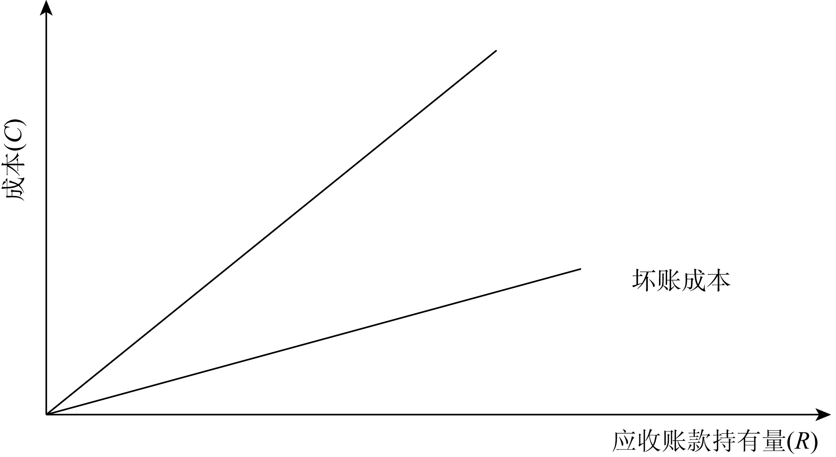
二、赊销成本分析
(一) 坏账成本
坏账成本是指企业销售后无法收回的价值，即价值的灭失。坏账成本随着应收账款持有量的增大而上升
在一个行业中，信用水平的高低决定了企业坏账率的高低。坏账率过高，说明企业管理水平低下，是企业经营的最大隐患，必须克服；坏账损失是不可避免的，也不应该刻意避免，完全没有坏账，反而说明企业的赊销能力没有完全发挥。
坏账成本高低与企业信用管理水平密切相关，企业管理水平越高，坏账成本线的斜率越小；管理水平越低，坏账成本线斜率越大。

Slide 12
(二) 机会成本
机会成本是指应收账款作为企业强化竞争、扩大市场占有率的资金占用，明显损失了该部分资金用于其他投资的收入，与应收账款额度成正比。
机会成本是测算企业赊销总量和考察信用管理水平的重要数据，赊销和账款逾期造成机会成本的产生。在一个企业中，机会成本往往是最大的信用成本。企业信用管理的重中之重是减少机会成本损失。
机会成本计算方法如下：
机会成本＝稳健投资回报率×DSO
或者
＝(企业利润率＋贷款利率)×DSO

Slide 13
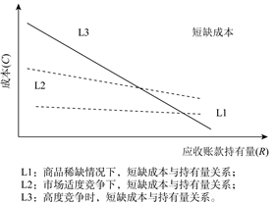
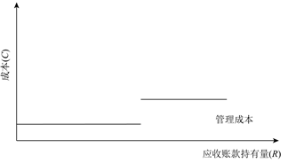
管理成本和短缺成本
(三) 管理成本
赊销的管理成本是指从应收账款发生到回收期间，所有与应收账款管理有关的费用总和。管理成本呈阶跃性，在应收账款在一定规模内，保持基本稳定，超过这个规模时，管理成本将跳跃到另一个更高的成本数量级。
(四) 短缺成本
短缺成本是指没有获得最大销售而产生的损失。市场越充分竞争（买方市场）提高一单位的应收账款持有量，所获得的短缺成本降低量越大（斜率绝对值越大）。

Slide 14
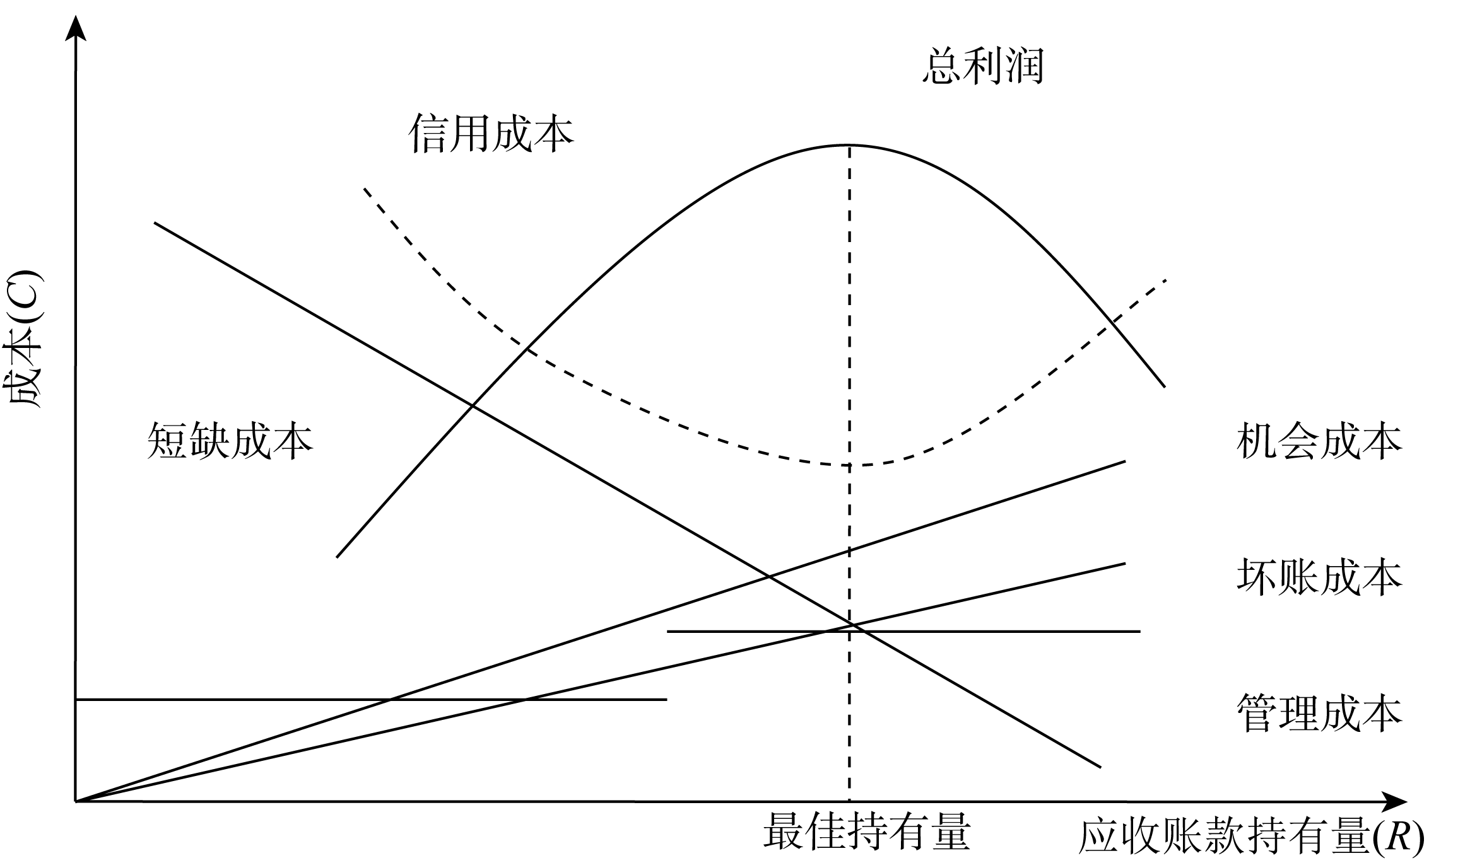
(五) 信用成本
信用成本是指与信用销售有关的所有成本的综合，是机会成本、坏账成本、管理成本和短缺成本四项成本的综合指标，是考核企业管理水平的最重要的综合指标。
信用成本线在应收账款持有量/成本坐标图中呈U形分布，利润在坐标图中呈钟形分布，最佳应收账款持有量应使得总利润与信用成本的差值最大。

Slide 15
三、赊销政策制定
（一）赊销政策
赊销政策是企业信用管理的基础，其主要外在表现就是要求客户达到某种标准时才能获得信用额度。赊销政策制订后，企业可通过预期DSO和坏帐率调整企业赊销标准。当指标超标时，紧缩赊销标准，当指标太低时，可适当放松赊销标准。
赊销标准是确定企业客户群的主要依据。

Slide 16
（二）赊销政策影响因素
内部因素
外部因素

Slide 17
（二）赊销政策影响因素
信用政策
宽松
均衡
紧缩
上市
发展
成熟
衰退
终结
企业或产品生命周期
生命周期对信用政策的影响

Slide 18
（二）赊销政策影响因素
Protection——债权确保风险最低原则：是否能要求顾客提供内外部担保
Perspective——了解顾客经营展望与愿景
赊销政策影响因素：5P准则
Payment——未来偿还帐款条件
People——企业经营者人格与信用:
企业经营年限、规模。
企业经营者经营能力、责任感及一般风评及信用评价。
企业经营团队综合能力。
和银行往来情形与银行对企业的评价。
Purpose——与本公司往来的基本动机及目的

Slide 19

（三）赊销标准松紧度类型
按赊销标准松紧度分类，分为以下4种类型：
高销售+缓慢付款+高坏账=现金流量严重不足=破产
低销售+缓慢付款+0坏账=低利润+现金流量不足
前松后松
前紧后松
最大销售+及时付款+最小坏账=最大利润
低销售+及时付款+0坏账=低利润
前松后紧
前紧后紧

Slide 20
四、赊销调查
(一) 交易前的授信调查
1、调查选择
企业应谨慎确定顾客选择标准，合理确定企业信用额度，以此作为业务人员交易的基准。
2、明示交易条件
企业业务人员与顾客进行交易时应明确将企业交易条件告知客户，获得顾客确认后才算交易成交。
交易条件一般包含：商品规格及价格、商品运送条件、收款时间及付款最长时间、折让及特别优惠办法。

Slide 21
(二) 赊销合同管理
赊销合同是信用交易的重要文件。
赊销合同条款内容包括鉴于条款(叙述性条款)、标的条款、信用条款、结算条款、履约条款、违约责任、争议解决等。
企业应对签约合同进行登记和审查，及时检查履约情况，记录出现的问题，并通知相关部门及时处理，把客户违约风险控制在最低水平。

Slide 22







五、授信管理
(一) 赊销额度审批及审批程序
赊销额度审批
（1）审核时机：半年或一年内需要对企业的授信重新审定一次。
（2）审核方法：
确定总体额度
合理分配各客
户赊销额度
额度控制
风险控制
额度维护
企业应根据业务计划、资金计划、现金计划确定总体额度
分析客户帐龄、评价付款时间、客户订货情况等，信用部门分配具体客户额度
当申请额度超过已核准最高额度，业务部门需信用部门审批后才能发货
风险较大的业务，信用部门可提出担保、抵押、保理、信用保险等债权保障手段
信用部门可以随时减少或取消已经核准的信用额度，对此业务部门必须立刻执行

Slide 23
(一) 赊销额度审批及审批程序
（3）新客户赊销额度审核考虑以下问题
企业对此客户的信用政策是什么（保守、温和或开放）？
考虑到日常现金周转，我们可以承受多大的应收帐款？
我们通常的销售条件是什么？
客户的信用风险有多大？
客户一年内大约要购买多少货？
若客户是一家分销商，我们在该地区是否已有分销商？
我们以前是否向类似的公司赊帐？经验如何？
合理的作法应是先给一个较低的额度，三个月或半年后若付款令人满意，再提高额度。

Slide 24
(一) 赊销额度审批及审批程序
（4）审核结果
提高额度
提高额度
维持现有额度
适当降低额度
适当降低额度
取消或暂时
取消额度
取消额度
财务状况明显将要恶化
订货量远远小于额度
逾期帐款过多
订货量大但付款很不及时
付款及时销量有望超过额度
付款基本及时且订货量平稳
付款及时且销量超过额度

Slide 25
(一) 赊销额度审批及审批程序
2. 赊销额度审批
客户提出申请
企业对客户的信用额度核准由专门的信用分析人员来完成，同时对信用额度的审批权限应该有明确的规定。信用分析员有权确定较小额度，信用经理确定较大额度，特大额度由财务总监或总裁确定。
低风险客户，告知信用关系已确立，确认付款条件；
平均风险客户，告知信用关系已确立，确认付款条件，委婉告知信用额度；
高风险客户，委婉告知供应商的政策，要求对方用现款或其他条件购货。
业务人员审核
业务人员提出申请
信用人员审核
信用经理批准
总裁批准
授予客户信用额度的基本流程

Slide 26
（二）赊销额度计算
6、财务分析法。采用利润
对比法和指标达标法等方法测算赊销额度，评估赊销决策。本节重点。
1、递增法，不论是否评估客户等级，均按规定逐步放宽信用标准。
2、信用评级法。为各信用要素设置权重，综合评分后授信，主要适用 于新客户的评估
5、营运资金测算法，将营运资金与动态评估相结合的一种方法。
确定赊销额度的基本方法
4、动态评估法。通过对客户财务、付款、基本要素的评估，区分客户等级并授信，主要适用于老客户的评价。
3、模型分析法：Z分析模型、巴萨利模型、营运资产分析模型等

Slide 27
（二）赊销额度计算
1. 利润对比法
主要是通过对赊销额与财务成本、管理成本之间关系进行预测，计算出利润最大化时各项数据值。其优点是追求公司效益最大化，从总体评价出发。但缺点也很突出：各项权数和预测标准难于确定。
有边际分析法、净现值流量法、应收账款的合理持有量分析三种方法。
（1）边际分析法
例：甲公司一直按照行业平均水平，给予客户30天的信用期限，去年的赊销总额为800万元。企业希望了解，如果放大或缩小赊销额度，是否会增加企业利润。

Slide 28
（二）赊销额度计算
项目 | 数据
目前的应收账款额：A₀ | 800万
销售利润率： P’ | 15%
平均坏帐损失率：B₀ | 3%
信用条件：C₀ | 30天
DSO₀ | 65天
机会成本： R₀ | 12%
A方案 |  | B方案
A_{A} | 500万 | A_{B} | 1200万
应收账款减少部分的DSO_{A} | 80天 | 应收账款增加部分的DSO_{B} | 90天
账款减少部分的坏帐率B_{A} | 4% | 账款增加部分坏帐率B_{B} | 5%
减少管理费用M_{A} | 1% | 增加管理费用M_{B} | 1%

Slide 29
（二）赊销额度计算
项目 | A方案 | B方案
利润变化 | P_{A} = (A_{A}- A₀ )  P’=－45 | P_{B} = ( A_{B} - A₀ )  P’=60
机会成本变化 | I_{A}= DSO_{A}/365  (A_{A}- A₀ )  R₀ =80/365（-300）12% =－7.9 | I_{B}= DSO_{B} /365 (A_{B} - A₀ )  R₀ =90/36540012% =11.8
坏账变化 | B_{A} = (A_{A}- A₀ ) 4%＝－12 | B_{B} = ( A_{B} - A₀ ) 5%= 20
管理费用变化 | M_{A}= －(A₀ x 1%)= －8 | M_{B}= (A₀ x 1%)= 8
净收益 | PM_{A} = P_{A}－ I_{A} － B_{A} －M_{A} ＝ － 17.1(万元) | PM_{B} = P_{B} － I_{B} － B_{B} －M_{B} ＝20.2 (万元)
结论：扩大赊销有利于增加利润

Slide 30
（二）赊销额度计算
1. 利润对比法
（2）净现值流量法
例：甲公司一直按照行业平均水平，给予客户30天的信用期限。产品单价为1000元/件，单位成本为500/件。每天销量为400件，DSO为40天，坏账率为2%。
企业希望大幅度降低成本提高销量，决定提高日产量到500件，这样，单位成本可下降到440元/件，预计DSO升为50天，坏账率增加到3%，企业希望了解这样做是否会增加企业利润。
信用管理部门将现在和预计情况列表如下所示：

Slide 31
（二）赊销额度计算
条件 | 数值 | 条件 | 数值
产品单价（P） | 1000元 | 当前坏账率（B₀） | 2%
当前生产成本（C₀） | 500元 | 新坏账率（B₁） | 3%
新生产成本（C₁） | 440元 | 日利率（K） | 0.05%
当日销售量（Q₀） | 400件 | 当前平均收账期（DSO₀） | 40天
新日销售量（Q₁） | 500件 | 新平均收账期（DSO₁） | 50天
原方案日营业净现值：NPV₀ = [P * Q * (1 - B₀) ] / (1+K) - C₀ * Q₀ = [ 1000 * 400 * (1 -2%) ] / (1 + 0.05%) - 500 * 400= 191 804 (元)
（你来计算一下，并给出结论）
新方案日营业净现值：NPV₁ = [P * Q * (1 - B₁) ] / (1+K) - C₁ * Q₁ = [1000 * 500 * (1 - 3%) ] / (1 + 0.05%) - 440 * 500 = 264 757 (元)
结论：新方案可行

Slide 32
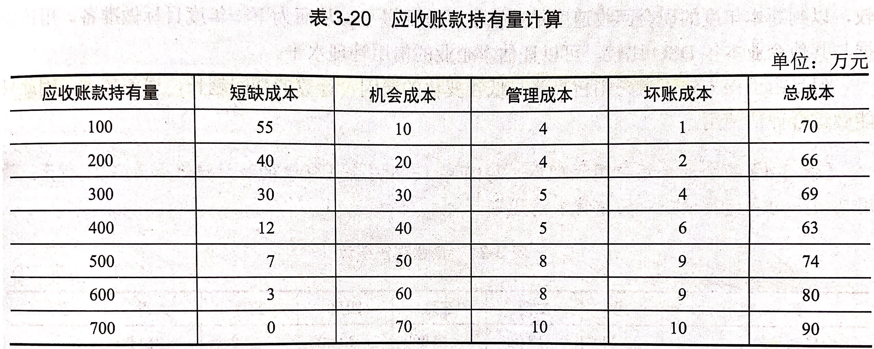
（二）赊销额度计算
（3）应收账款的合理持有量分析
当应收账款持有量为400万元时，总成本较低

Slide 33
（二）赊销额度计算
2. 指标达成法
将各种信用考核指标，如坏帐率、逾期账款率、DSO指标、账龄结构指标等控制在某一个具体数值上，以此数据作为考核和调整的标准，数值可以根据行业特点制订。当某一数据没有达标，则加强这方面的力度。
优点：指标明确，易于信用部门执行。
缺点：满足一个数据的要求，可能影响其他数据。缺少总体评价依据。
具体考核指标：坏帐率、逾期账款率、回收成功率、销售未清账期（DSO）

Slide 34
（二）赊销额度计算
（1）坏账率
坏账率是最常见的考核指标，反映某一时期坏账占销售额的比率。
坏账率=注销的坏账/销售额100%。
有时也考核赊销坏账率。
赊销坏账率=注销的坏账/赊销总额100%
（2）逾期账款率
逾期账款率反映的是某一时期逾期账款占应收帐款的比率。
逾期账款率=逾期账款/应收帐款100%
（3）回收成功率
反映的是某一时期的应收帐款的成功率。
（BTR+QCS/3 - ETR）
（BTR+QCS/3 - ECR）
BTR-期初应收帐款余额；QCS-季度信用总销售额；QCS/3-季度平均赊销额；ETR表示期末总应收帐款余额；ECR-月赊销额
（4）销售未清账期（DSO）
定义：企业的所有赊销业务中，每
笔应收账款平均多少时间可以收回。
DSO的意义：通过计算DSO，了解企业现金储备是否充足，管理政策是否合理、有效，信用管理改进的目标，了解企业资金被占压时间和损失。方法：期间平均法、倒推法、账龄分类法
回收成功率 =
100%

Slide 35
（二）赊销额度计算—DSO计算方法
1. 销售未清账期（企业销售变现天数）计算方法
（1）期间平均法
DSO = 期末应收账款余额 / 这一时期的销售额 × 这一时期的天数
计算的期间可以是三个月、半年或者一年。
期间平均法的目的是企业的横向和纵向比较，可以用年度DSO数据同本企业前几个年度比较，以判断本年度的现金回收速度是更快还是变慢了，用该数据与其他企业本年DSO比较，可以评估本企业的信用管理水平。
该方法不考虑销售高峰与低谷的变化，计算的期间越长，误差越大，因此只能做综合评估使用。
例：某企业采用信用管理后，2019年1-6月企业销售的统计情况如下表所示，请使用期间平均法计算该企业的销售未清账期。

Slide 36
（二）赊销额度计算—DSO计算方法
项目 | 一月 | 二月 | 三月 | 四月 | 五月 | 六月 | 合计
平均日销售额 | 20 000 | 17 000 | 18 000 | 20 000 | 14 000 | 21 000
总销售额 | 620 000 | 476 000 | 558 000 | 600 000 | 434 000 | 630 000
其中：未收账款 | 25 000 | 30 000 | 85 000 | 120 000 | 310 000 | 600 000 | 1 170 000
2019年上半年的DSO = （25 000 + 30 000 + 85 000 + 120 000 + 310 000 + 600 000）/ （620 000 + 476 000 + 558 000 + 600 000 + 434 000 + 630 000）× 181 = 64 (天)
2019年4-6月的DSO = （120 000 + 310 000 + 600 000）/（600 000 + 434 000 + 630 000）× 91 = 56 （天）
假设该企业给予客户的平均信用期限为30天，说明2019年前半年企业的货款回收推迟了64 - 30 = 34天，2019年4-6月虽然货款回收也推迟了56 -30 = 26天，但比半年的DSO提前了8天，这说明4-6月的账款回收速度快于1-3月，企业赊销正向好的方向发展。

Slide 37
（二）赊销额度计算—DSO计算方法
（2）倒推法
以最近的一个月为开始，用总的应收账款减去逐月的销售额，直到总应收账款为零时，再查看减去的天数，总天数即为DSO。这种方法注重最近的账款回收业绩，而非全年或半年的业绩，是使用率最高的一种DSO计算方法。
例：仍以上例中的企业为例，请用倒推法计算该企业的销售未清账期。
根据上表中数据可知，2019年1-6月该企业的应收账款总额为1 170 000元，用1 170 000 - 630 000（6月份的销售额）= 540 000元，再用540 000 - 434 000（5月份的销售额）= 106 000元，已知四月份平均日销售额为20 000元，得106 000 / 20 000 = 5.3天，即106 000 相当于四月份5.3天的销售额，故DSO = 30 （6月份天数）+ 31（5月份天数）+ 5.3 = 66.3天。

Slide 38
（二）赊销额度计算—DSO计算方法
（2）倒推法
例：仍以上例中的企业为例，请用倒推法计算该企业的销售未清账期。
根据上表中数据可知，2019年1-6月该企业的应收账款总额为1 170 000元，用1 170 000 - 630 000（6月份的销售额）= 540 000元，再用540 000 - 434 000（5月份的销售额）= 106 000元，已知四月份平均日销售额为20 000元，得106 000 / 20 000 = 5.3天，即106 000 相当于四月份5.3天的销售额，故DSO = 30 （6月份天数）+ 31（5月份天数）+ 5.3 = 66.3天。
项目 | 一月 | 二月 | 三月 | 四月 | 五月 | 六月 | 合计
平均日销售额 | 20 000 | 17 000 | 18 000 | 20 000 | 14 000 | 21 000
总销售额 | 620 000 | 476 000 | 558 000 | 600 000 | 434 000 | 630 000
其中：未收账款 | 25 000 | 30 000 | 85 000 | 120 000 | 310 000 | 600 000 | 1 170 000

Slide 39
（二）赊销额度计算—DSO计算方法
（3）账龄分类法
这种方法综合考虑了赊销和账龄的关系，信用管理部门可以掌握每笔应收账款的账龄，通过计算每个阶段应收账款的比例，发现拖欠的原因和解决办法。
例：仍以上例中的企业为例，请用账龄分析法法计算该企业的销售未清账期。
项目 | 一月 | 二月 | 三月 | 四月 | 五月 | 六月 | 合计
平均日销售额 | 20 000 | 17 000 | 18 000 | 20 000 | 14 000 | 21 000
总销售额 | 620 000 | 476 000 | 558 000 | 600 000 | 434 000 | 630 000
其中：未收账款 | 25 000 | 30 000 | 85 000 | 120 000 | 310 000 | 600 000 | 1 170 000
货款在外天数 | 1.25 | 1.76 | 4.72 | 6 | 22.14 | 28.6 | 64.47天

Slide 40
（二）赊销额度计算—DSO计算方法
利用DSO可以分析与监控信用管理执行情况，如果一个企业的DSO日期超过同行业平均水平，信用经理就必须采取措施，降低DSO，以保障现金的尽快回收。
例：A企业的销售额为7300万元/年，平均20万元/天。其中，期末应收账款为1200万元/年，则DSO = 1200 / 7300 × 365 = 60（天）
如果同行业中B企业的销售额与A企业相同，但DSO为70天，这时，A企业的现金流量比B企业多200万元，即（70 - 60）× 20 = 200（万元）
假设银行贷款利息为7%，那么B企业的利润比A企业减少14万元。
这只是从银行利息角度分析，实际上B企业在机会成本中也比A企业付出更多。
从现金回收速度来看，A企业的信用管理比B企业更好。当然，如果全面评价，还必须查看A企业的坏账率和B企业的坏账率高低。

Slide 41
(三) 信用期限
企业可在参照行业惯例的基础上，结合企业自身实力、信用政策、市场状况等因素，综合确定信用期限。信用期限的测算一般采用边际分析法和净现值流量法。
信用期限是企业为客户规定的最长付款时间界限，并在赊销合同中得到了客户的允诺。
边际分析法的思路如下：
企业以上年度信用期限、本行业的平均信用期限为基础，分别测算延长或缩短信用期限不同方案下的边际成本和边际收益，从中选出边际净收益最高的方案。
净现值流量法的思路如下：
企业分别测算延长或缩短信用期限不同方案下的净现值，确认净现值较高的方案为备选的可行方案。

Slide 42
(四) 现金折扣
现金折扣是指给予提前付款客户的优惠安排，包括两个要素：折扣期限和折扣率。折扣期限是指客户享受现金折扣的付款时间；折扣率是指为客户提供优惠的程度。
(1) 单一折扣
(2) 两期折扣
即在折扣方式上使用两个折扣比率，如账单中的“3/10，2/20，N/45”表示在发票开出后10天内付款，款项可享受3%的折扣，20天内付款，款项可享受2%的折扣，如果不想获得折扣，该笔款项须在45天内付清。
即在折扣方式上使用一个折扣比率，如账单中的“2/10，N/30”表示在发票开出后10天内付款，款项可享受2%的折扣，如果不想获得折扣，该笔款项须在30天内付清。

Slide 43
(四) 现金折扣
现金折扣的优点主要有：可以加快资金周转，减少坏账，降低管理成本，可以提高销售额，并扩大市场份额。
现金折扣的缺点是利息损失巨大。因此，企业一般在一段时间内出现现金流量短缺问题，而且无法通过其他手段融通资金的时候才重点考虑使用现金折扣。

Slide 44
(四) 现金折扣
例：A企业目前的销售业绩如下：销售收入为8300万元，坏账率为2%，信用管理成本为30万元，信用期限为60天，银行贷款利率为6%。
现市场预测如下，请计算哪种方案更有利。
A方案：2/10，80%货款10天内收回，管理成本降低40%，坏账率降至1%；
B方案：2/20，90%货款20天内收回，管理成本降低30%，坏账率降至1.5%；
C方案：3/10，95%货款10天内收回，管理成本降低50%，坏账率降至0.5%。
三种方案的计算结果如表3-23所示。

Slide 45
(四) 现金折扣
结论：实施A方案可给企业带来更大的效益 (此预测没有考虑销售额增长带来的收益)。

Slide 46
(五) 信用文件和表格
1、信用额度申请表是提供给客户填写的，反映客户基本情况的表格。
申请表由业务部门向客户提供，待客户填写完毕，加入业务部门评价意见后递交信用管理部门。

Slide 47
(五) 信用文件和表格

Slide 48
(五) 信用文件和表格
2. 咨询评价表
咨询评价表(见表3-25)是向第三方调查客户信用状况的表格。第三方一般为客户自己提供，并取得客户同意。评价表可以起到一定的调查作用，但仍然需要其他客户信息。调查可以采用电话咨询、邮寄或传真的方式进行，但以书面形式较为正式。

Slide 49
(五) 信用文件和表格
3.客户交易记录表
是记录老客户以往交易情况的报表。在信用管理规范的企业，客户交易记录表由信用管理部门自行统计，但在有些企业，由财务部门负责统计和整理。

Slide 50
(五) 信用文件和表格
4. 信用审核书
信用审核书是信用管理部门给予客户的信用申请答复。一些公司只是把信用额度申请表传真给客户，但是更规范的做法是发出信用审核书(见表3-27)。

Slide 51
(五) 信用文件和表格
5.到货确认书
是在信用期限到期前客户向授信方发出的确认货物品质和数量的函件。
到货确认书在国际贸易中十分普遍，内贸中则以电话确认为主，但在一些对质量认可比较敏感的行业中也经常使用到货确认书。

Slide 52
(五) 信用文件和表格
6. 跟踪监控表
跟踪监控表(见表3-29)是信用管理部门管理账期内应收账款的内部表格。信用管理部门按照发票日期顺序登记，并定期与客户联系，确认货物、提示付款。

Slide 53
(五) 信用文件和表格
7. 逾期追讨函
逾期追讨函(见表3-30)一般在逾期7～10天向客户发出，逾期追讨函使用的语气相对缓和。

Slide 54
(五) 信用文件和表格
8.逾期催款函
逾期催款函(见表3-31)使用的语气开始加重，对客户施加更大压力，表明企业对此事严肃认真的态度。

Slide 55
(五) 信用文件和表格
9. 拒绝客户延期支付请求的回复函
拒绝客户延期支付请求的回复函(见表3-32)须对客户的延期支付请求做出明确的答复。

Slide 56
(六) 赊销政策调整
企业制定、调整和考核赊销政策的方法可以分为两大方法。
(1) 将各种信用考核数据，如坏账率指标、逾期账款率指标、DSO指标、账龄结构指标等控制在某一个具体数值上，以此数据作为考核和调整的标准，数值可以根据行业特点制定。
优点：指标明确，易于信用管理部门执行。
缺点：满足一个数据的要求，可能影响其他数据；缺少总体评价依据。
(2) 对赊销额与财务成本、管理成本之间关系进行预测，计算出利润最大化时各项数据值。
优点：追求公司效益最大化，从总体评价出发。
缺点：各项权数和预测标准难于确定。

Slide 57
六、债权保障措施
对风险较大又必须成交的业务，要规范合同管理，并采用出口信用保险、保理、信用证、动产和不动产抵押、个人或法人担保等债权保障措施。
首先每一笔交易合同都是可查的，其次合同条款要完备，严密，合法有效，最后要特别小心国际贸易合同问题。
1、合同规范性
抵押、债务公司股东或主要负责人的个人担保，其他个人担保、法人担保、物的担保等。
2、债权保证
3、其他债权保障措施
主要有保理、福费廷和信用保险等。这些业务在操作中都有一定的专业技巧，使用时必须严格按照程序操作

Slide 58
七、信用部门的考核
信用部门绩效指标：应收账款周转天数、DSO指标、坏帐率、赊销比例和管理费用、企业信用销售利润增长率等。
信用部门的人员工资和待遇与企业信用销售利润增长率挂钩。
绩效测算具体方法：
企业信用销售利润增长率=[ A1  ( P- B1 )- DSO1 / 365 A1  R-M1] / [A0  ( P- B0 )- DSO0/365 A0  R-M0]
其中：A1：评估年的总赊销额； B1：评估年的坏账率；
A0：上年总赊销额； DSO0：上年销售未清账期
P：销售利润率； B0：上年坏账率；
M0：上年的管理费用； R：年贷款利率；
M1：评估年的管理费用。

Slide 59
谢 谢
INTERNET CREDIT

